Slide 1



Slide 3
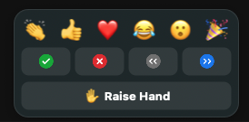
1
2
3

Slide 4
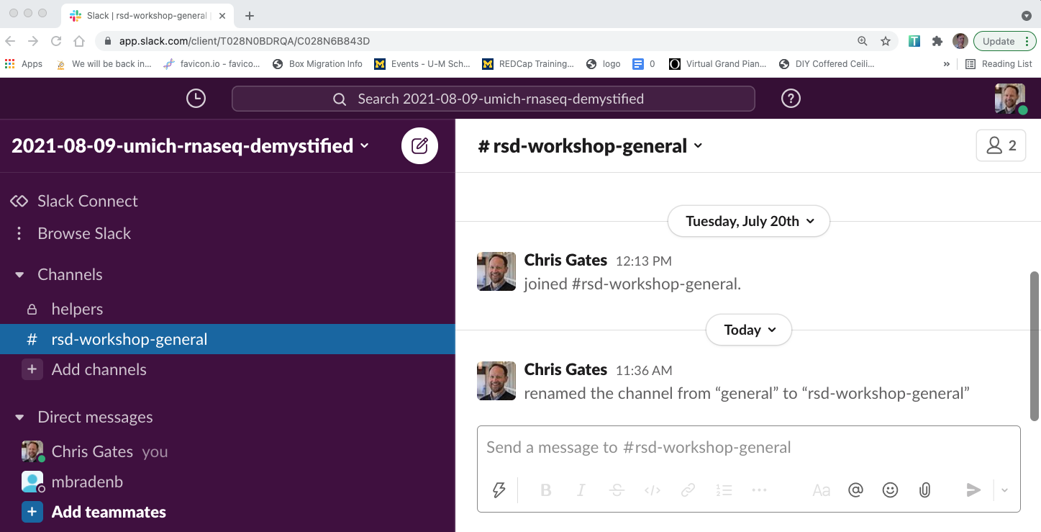

1
2
…
3

Slide 5
